Slide 1
Los fundamentos filosóficos del estado
Unidad 10

Slide 2
Principales problemas del poder político
Término “legitimidad” vinculado a los problemas que plantea el “poder político” “legitimidad política” “un gobierno posee legitimidad para realizar una determinada tarea”.
Pero la relación entre poder político y legitimidad no es única posee varios sentidos
1. Origen del poder político (quizá el más importante ya que condiciona a los demás) su fundamento. ¿de dónde le viene el poder para mandar? (¿por qué hay que obedecer al que manda?) problema de la autoridad problema de la legitimación del poder.
2. Modo en que la persona que posee autoridad ha llegado a detentar el poder ¿qué procedimientos, qué mecanismos, son los que permiten que unas personas se conviertan en autoridades y posean poder para mandar? Estos procedimientos serán los que doten a una persona de legitimidad para mandar.
3. El que hace referencia al ejercicio del propio poder a la legitimidad de las leyes que dicta la autoridad el que manda, ¿puede mandar cualquier cosa si ha llegado al poder siguiendo los procedimientos adecuados? Puede que solo se legitimen las leyes cuando sean justas “legitimidad de hecho”

Slide 3
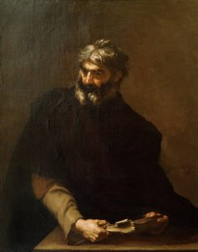
El poder político: antiguo y medieval
SOFISTAS Desconfiaban de poder alcanzar la verdad a través de los sentidos o del pensamiento Lo bueno es lo útil las leyes no se basan en la naturaleza (physis) se basan en la convención (nomos) la ley lo es por convención, es decir, fruto de un acuerdo o de una costumbre así, se puede modificar según la circunstancia o la conveniencia.
Protágoras sustituye el concepto de verdad por el de conveniencia
“El hombre es la medida de todas las cosas, de las reales en cuanto son, y de las no reales en cuanto no son (…) las cosas son para mí tales como me aparecen a mí, y para ti tal como te aparecen a ti”

Slide 4
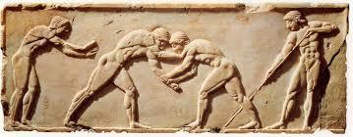
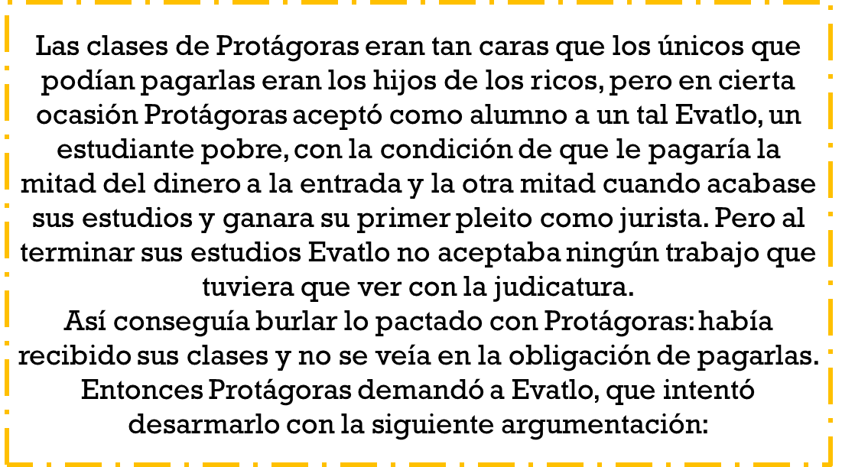
Protágoras
– Si ganas el pleito, yo seguiré sin haber ganado un caso y, por tanto, basándome en los términos de nuestro acuerdo, no tendré que pagarte; pero si el pleito lo gano yo, entonces, por mandato judicial, tampoco tendré que pagarte.
A lo que Protágoras replicó:
– Nada de eso. Si yo gano el pleito, tendrás que pagarme por mandato judicial; pero si el litigio lo ganas tú, ya habrás ganado tu primer caso y entonces, apelando a los términos de nuestro acuerdo, tendrás igualmente que pagarme.

Slide 5
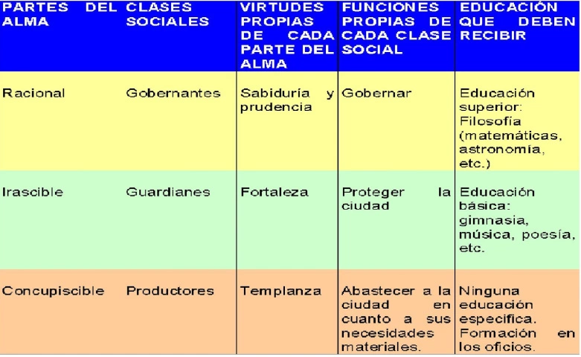
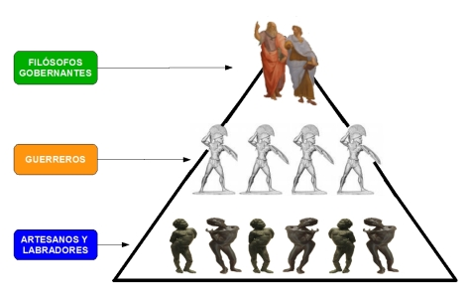
El poder político: antiguo
PLATÓN la justicia en la República (forma de gobierno óptima) se consigue cuando cada una de las clases vive de acuerdo con su virtud específica:

Slide 6
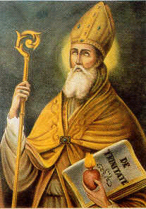
El poder político: medieval
CRISTIANO – MEDIEVAL El poder de los gobernantes procedía de Dios el poder estaba dividido: poder temporal (rey) y poder espiritual (Papa): ambos poderes deberían servir para que los hombres conquistaran, a través de su armonía en este mundo, el destino eterno.
Problema: ¿tenía alguno de los dos poderes superioridad sobre el otro? ¿estaba el Papa sometido al rey o el rey al Papa? ¿qué se debía hacer en caso de colisión entre ambos poderes?
San Agustín La Ciudad de Dios separación de lo político y lo religioso
Además, defendía expresamente la obligación que los creyentes tenían de respetar las leyes de la sociedad civil, pero al mismo tiempo insistía en la necesidad que estas tenían de someterse los mandamientos de la Iglesia al dictar las leyes.
las autoridades civiles debían estar sometidas al mandamiento de la Iglesia (agustinismo político)

Slide 7
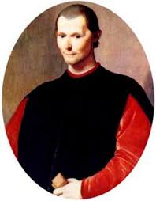
El poder político: moderno
MAQUIAVELO (s. XVI) Realismo político el ser humano no es ni bueno ni malo el político, sin embargo, debe suponer para triunfar que el ser humano se comportará con maldad el político no debe apartarse del bien pero se debe comportar con maldad si es necesario.
El realismo político que sostiene le lleva a considerar que la actividad política tiene que comportarse de acuerdo con sus propias reglas y es autónoma No necesita atenerse a normas externas que lo justifiquen, sino que ella sola tiene que fijarse sus propios límites.
La exigencia de conseguir una convivencia ordenada y libre, justifica la actividad política que se propone conseguir el éxito con unos determinados fines
La naturaleza del poder político y los medios para conseguirlo y conservarlo exigen una observación atenta dela situación y un conocimiento de la experiencia y la práctica política.

Slide 8
El poder político: moderno
Concepción “naturista” del ser humano los seres humanos siempre son los mismos con las mismas pasiones y los mismos motivos en su conducta.
Hay dos tipos de seres humanos:
- los que aspiran a mandar PRÍNCIPES
- quienes prefieren el orden y la seguridad SÚBDITOS
IDEA PESIMISTA DEL SER HUMANO La naturaleza humana está corrompida y los seres humanos buscan satisfacer sus pasiones hay que tenerlos a raya solo con la fuerza y la coacción es posible mantener el orden en la sociedad
El príncipe tiene que ser hábil y astuto y no sentir escrúpulos morales se servirá de la violencia si es necesario, pero también tiene que ser halagador para manejarlo mejor.
EL príncipe está más allá del bien y del mal deja la moral relegada al ámbito privado.

Slide 9
Fragmento el príncipe
"Cuando se trata, pues, de juzgar el interior de los hombres, y principalmente el de los príncipes, como no se puede recurrir a los tribunales, es preciso atenerse a los resultados: así lo que importa es allanar todas las dificultades para mantener su autoridad; y los medios, sean los que fueren, parecerán siempre honrosos y no faltará quien los alabe. Este mundo se compone de vulgo, el cual se lleva de la apariencia, y sólo atiende al éxito: el corto número de los que tienen un ingenio perspicaz no declara lo que percibe. (…) El príncipe que no sepa ser amigo o enemigo decidido, se granjeará con mucha dificultad la estimación de sus súbditos. Si están en guerra dos potencias vecinas, debe declararse por una de ellas, so pena de hacerse presa del vencedor, sin ningún recurso, y alegrándose el mismo vencido de su ruina; porque el vencedor no podrá mirar con buenos ojos a un enemigo incierto, que le abandonaría al primer revés de la fortuna, y el vencido nunca le perdonará que se haya mantenido tranquilo espectador de sus derrotas. "

Slide 10
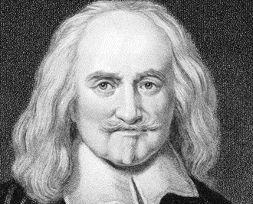
El poder político: moderno
CONTRACTUALISMO: HOBBES, LOCKE Y ROUSSEAU (s. XVII) el ser humano vive en sociedad por decisión propia es necesario un acuerdo fundacional por el que se constituye la sociedad: se establecen las reglas para regular la posterior vida en sociedad.
Excepción: usa el pacto social para justificar el poder absoluto de los reyes
Concepción materialista de la realidad lo único que existe es la materia
HOBBES
Individualismo absoluto: el ser humano es un individuo completamente independiente de los demás cada uno de los seres humanos está dominado por sus deseos, por sus apetitos, que trata de satisfacer a toda costa y luchan denodadamente por su supervivencia.
Salir del “todos contra todos” Necesidad e un pacto en el que los individuos renuncies a algunos de sus derechos y los traspasen al soberano esta renuncia es irrevocable.
No existe ningún poder superior cada uno tiene derecho a todas las cosas y se convierte en un lobo para los demás consecuencia: “guerra de todos contra todos”

Slide 11
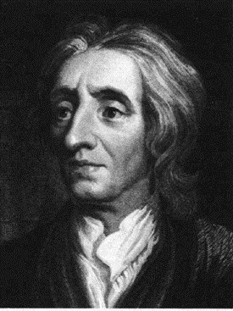
El poder político: moderno
Sostenía que los humanos no tenían derechos ilimitados a todo los derechos de cada uno (a la vida, a la libertad y a la propiedad) se limitaban por los derechos iguales de los demás humanos.
También poseían todos los humanos el derecho de poder castigar a aquellos que no respetaran sus derechos, a aquellos que les ofendieran por lo que todos son ejecutadores de la ley de la naturaleza.
Para evitar los abusos de poder propuso la división e poderes ejecutivo, legislativo y judicial también propuso que el pueblo conservase siempre el poder de supremos de modificar las leyes incluso de cambiar a sus gobernantes si no están de acuerdo con su forma de gobernar.
Problema: al tomarse cada persona ofendida la justicia por su mano, como todos castigaban de la misma manera, se producían situaciones de incertidumbre e inestabilidad para evitarlo se recurre al pacto social
LOCKE
El poder de los gobernantes no es absoluto e ilimitado atañe sobre todo a la aplicación de castigos a los que no respetan los derechos de los demás Los seres humanos son libres e iguales por naturaleza y el Estado tiene que respetar esto la intervención del Estado debe reducirse al mínimo
Al realizar el pacto, los seres humanos que son libres, iguales e independientes, ceden algunos de sus derechos a la sociedad y deciden unirse y vivir en libertad “se pasó, de este modo, del estado de naturaleza a la sociedad civil”

Slide 12
El poder político: moderno
Hay un claro contraste entre el hombre moderno, producto de la sociedad civilizada y el hombre primitivo, que vivió en el estado de naturaleza
El humano primitivo era un ser bondadoso, y llevaba una vida pacífica, libre y solitaria pero tenía dificultades para sobrevivir en este estado por este motivo decidió unirse a otros mediante el contrato social para vivir en sociedad juntos se podían conseguir más cosas que aislados.
Su obra más importante es El contrato social
Los gobiernos tienden a degenerar, pero el verdadero soberano es el pueblo
Vivir en sociedad, sin embargo, ayuda a subsistir pero es el origen de todos los males que padece el ser humano moderno sobre todo la sociedad moderna competitiva trata de forma desigual a la gente tratando de forma desigual y creando envidias y rencores
Se trata de transformar la sociedad elaborando leyes justas y legítimas basadas en el consenso de la mayoría Estado que sea la expresión de la voluntad general que busca siempre el bien común forma superior de libertad
ROUSSEAU
Solución: Vuelta al estado de naturaleza como si el progreso consistiera en un retorno a los orígenes
La instauración de la propiedad privada y la transformación del poder legítimo en arbitrario los dos elementos de la sociedad que más contribuyen a este cambio

Slide 13
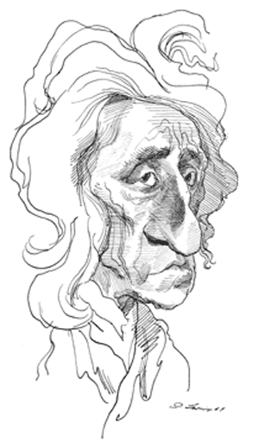
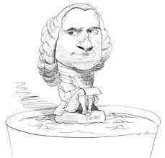
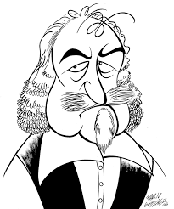
contractualismo

Slide 14
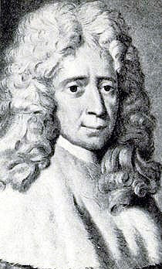
El poder político: moderno
MONTESQUIEU El espíritu de las leyes para que los ciudadanos puedan vivir libremente, se necesitan gobiernos moderados que actúen con prudencia separación de poderes (legislativo, ejecutivo y judicial) cada uno de ellos debe actuar limitado por los otros dos Así se evitaría que supondría para la libertad de los ciudadanos que los 3 estuvieran en las mismas manos.
Las leyes deben atender también a garantizar la libertad de los ciudadanos y aportar seguridad jurídica especialmente las leyes que regulan los tribunales y la actuación política.
Tres tipos de gobiernos:
- “República” virtud: amor a la patria e igualdad
- “monarquía” honor
“despotismo” temor
Preocupación: garantizar la libertad política en cualquiera de ellas.
Ninguno de los tres gobiernos, ni siquiera la democracia en los sistemas republicanos, puede garantizar la libertad.
Montesquieu

Slide 15
La paz perpetua de Kant
KANT La paz perpetua si la paz puede llegar a los hombres, será a partir del derecho yd e los organismos internacionales destinados a tal efecto no es un pacifismo religioso o moral es un pacifismo jurídico e institucional.
A partir de un proceso federativo es necesario llegar a una unión universal de países cuerpo multinacional civitas gentium cualquier conflicto se afecte a la humanidad entera todos queramos eliminarlo esta ciudadanía tiene su base en el propio concepto de ser humano y encuentra su confirmación en que la tierra es un espacio cerrado.
La situación internacional normal guerra entre estados necesidad de una autoridad internacional uso de la violencia legítima necesidad de ineludible de plantear soluciones internacionales para evitar el desorden interestatal
Es preciso que todos los países se doten de instituciones “republicanas” * puesto que solamente en estos sistemas, ala estar en manos de los ciudadanos la toma de decisiones y ser estos los que sufren las consecuencias de las guerras, es posible que adopten una posición negativa ante las mismas.
Kant
*Estados de derecho demoliberales y representativos.

Slide 16
El poder político: contemporáneo
EL CAPITALISMO EN EL SIGLO XIX Revolución industrial (s. XVIII): gran desarrollo en la economía capitalista separación entre el trabajador (dispone solo de su trabajo) y los capitalistas (dueños de los capitales) profundo cambio social pequeño campesino se arruina, se producen abusos y brutalidades, pésimas condiciones sanitarias… surgen problemas sociales y políticos que tienen que abordar los gobiernos necesidad de revisión del ideal humanista, limitando el liberalismo y proponiendo medidas protectoras.
STUART MILL ideas utilitaristas de Betham considera que la única fuente de mejoras infalible es la libertad el principio de utilidad exige que el sujeto no busque solamente su propio bien (su beneficio, su placer, su felicidad) sino el de la humanidad “voluntad del pueblo” (voluntad de la porción más numerosa del pueblo)
MARX frente al liberalismo que defiende la libertad, surgen una serie de movimientos que promueven la igualdad para ello, se debe controlar el mercado de forma que sea la sociedad en su conjunto quien controle la propiedad y los medios de producción. Para Marx, el ser humano es un ser natural que se constituye como humano en el seno de la sociedad en la que vive y se realiza mediante el trabajo se acude a la historia y se descubre determinada organización de la economía que ha provocado que el ser humano viva alienado (fuera de sí mismo, privado de su verdadera realidad) para que desaparezca la fuente de explotación económica, es necesaria una revolución socialista.

Slide 17
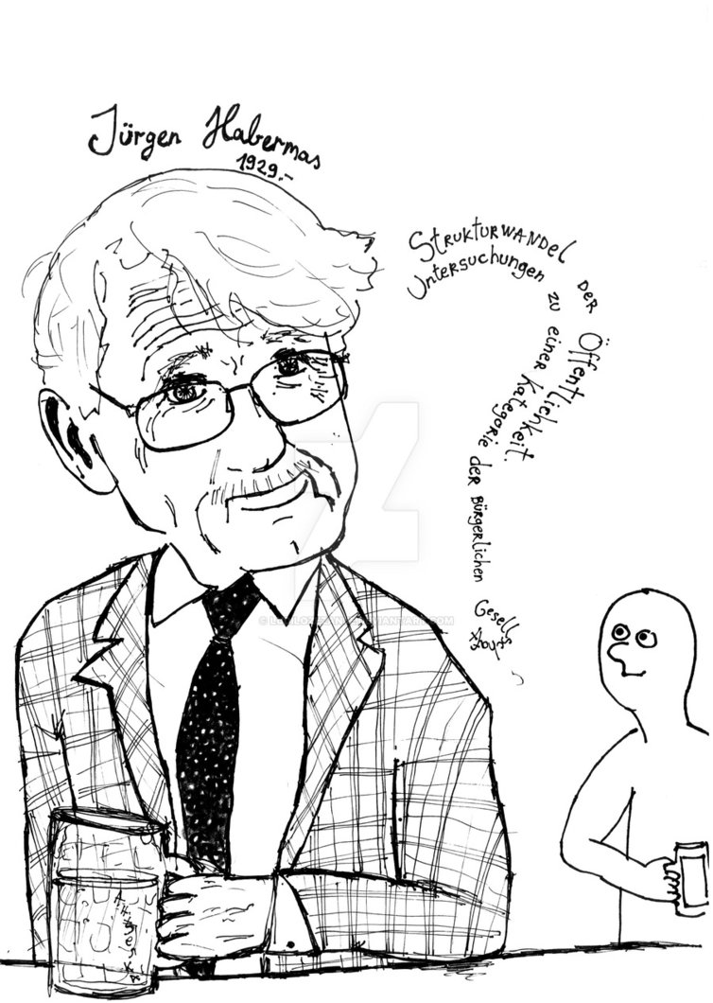
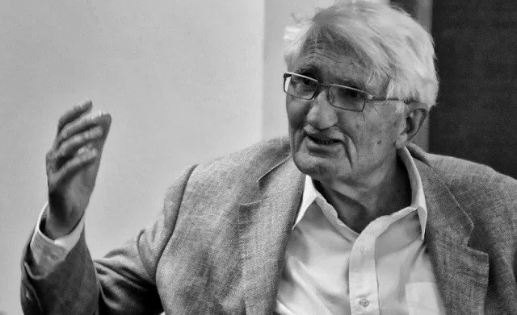
El poder político: contemporáneo
HABBERMAS Un diálogo argumentado es la clave del entendimiento social razón dialógica (basada en una forma distinta de entender el conocimiento a partir del carácter central del lenguaje se fundamenta en la práctica comunicativa e intersubjetiva, ya que la comunicación es la función esencial del lenguaje.
Para Habbermas, la política tiene que ser un proceso de persuasión argumentativa que tiene que tiene que estar protegida para no quedar absorbida por el aparato estatal y para no ser asimilada por la estructura de mercado y por la economía.

Slide 18
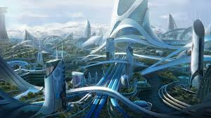
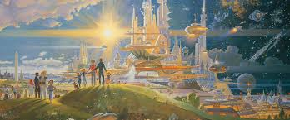
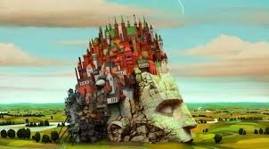
Actividad: el pensamiento utópico
Individual: Realiza un esquema/resumen del punto 5 “El pensamiento utópico”.
Grupal:
a) Crea tu propia utopía. Establece las bases y aplicación. Escrito de 500 a 800 palabras. Requisitos formales (portada, índice, bibligrafía…)
b) Recreación: vídeo/comic… de posible aplicación.

